Slide 1
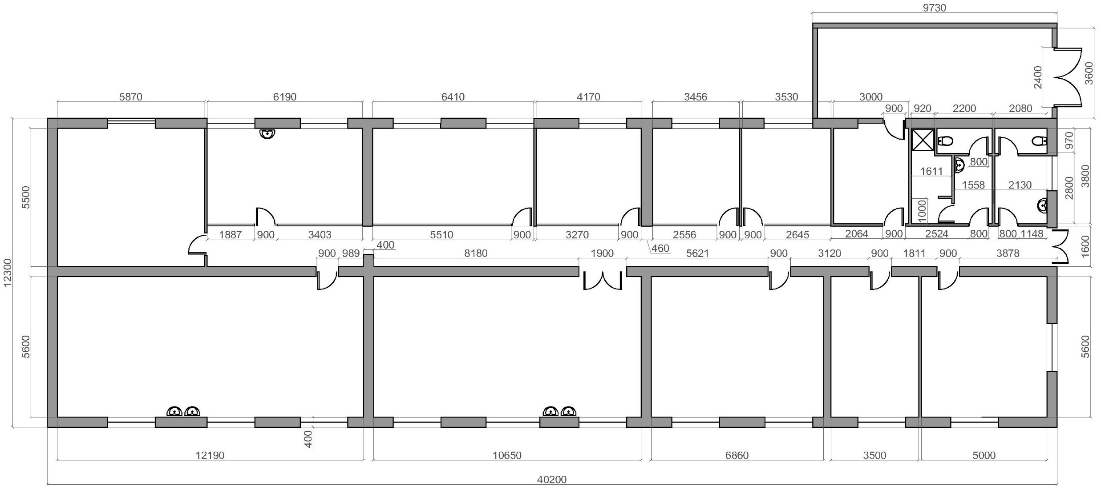
Химлаборатория.
План
h=3500mm
33,6მ2
საწყობი
23,71მ2
პერსონალის ოტახი
სასინჯარე
ატომურ-აბსორბციული ანალიზის ოთახი
ტექპერსონალი
ადმინისტრაცია
პერსონალის ოტახი
საწყობი
11,27მ2

24,25მ2
15,85მ2
13,13მ2
13,46მ2

32,28მ2
53,48მ2
გეოლოგიური სინჯების ანალიზის ლაბორატორია
სველი ქიმიის დარბაზი
მუფელური ფეჩები
სასწორების ოთახი
XRF
68,26მ2
59,64მ2
32,28მ2
19,6მ2
28 მ2
AK

